Slide 1
Automation Region
Västerås 2017-06-16
Notes:
Kan det vara så att rädslan för att bli hackad kan innebära att den tekniska utvecklingen avstannar?

Slide 2
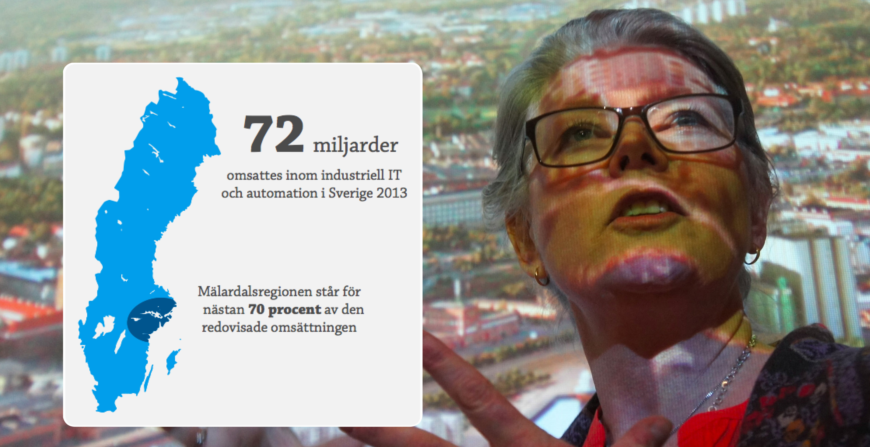
Foto: Olle Dierks

Slide 3
Members and Partners
Notes:
Karolina

Slide 4
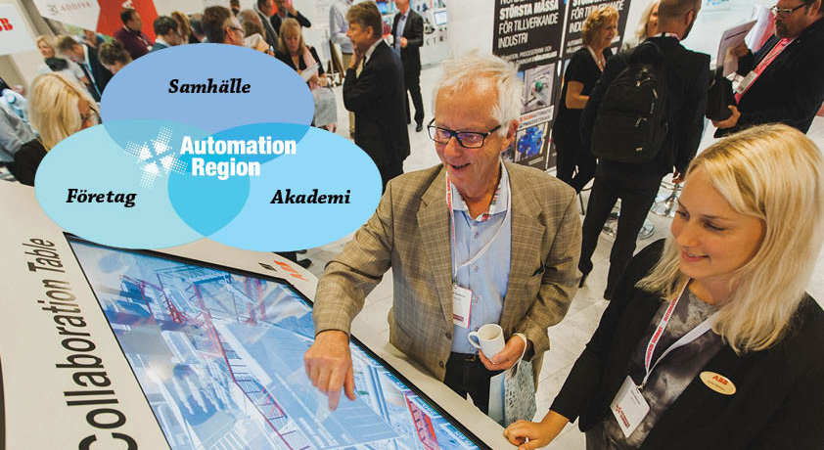
Foto: Henrik Mill

Slide 5
Automation for smart and sustainable ...

Slide 6
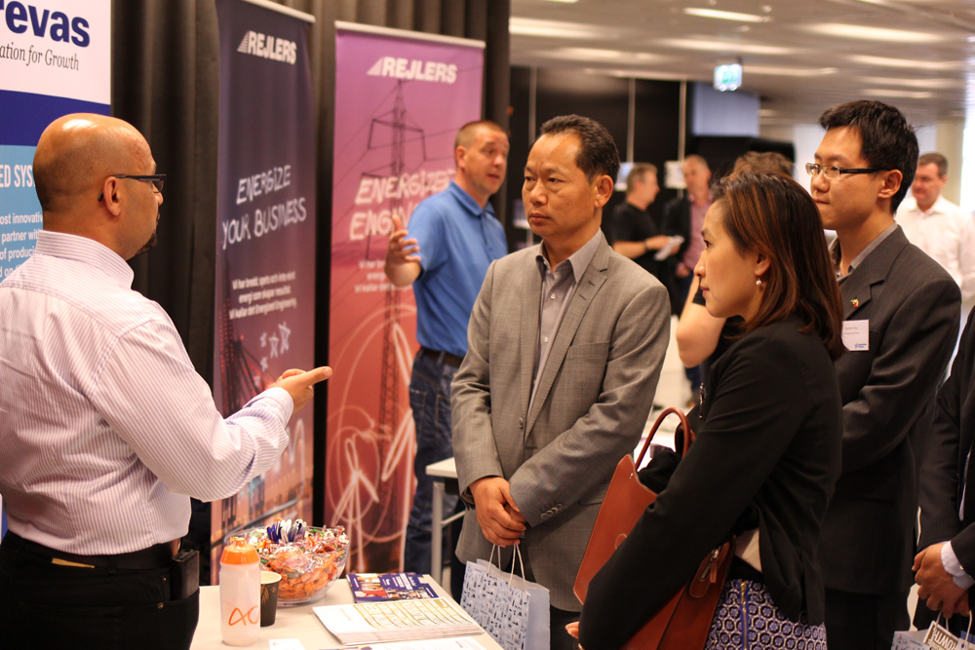
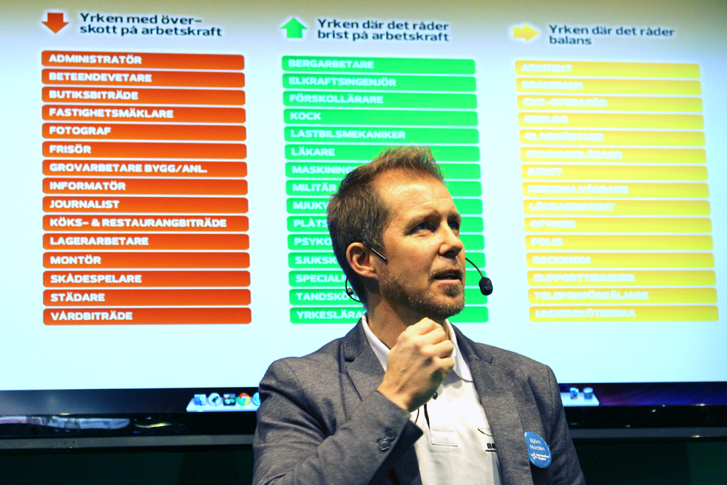
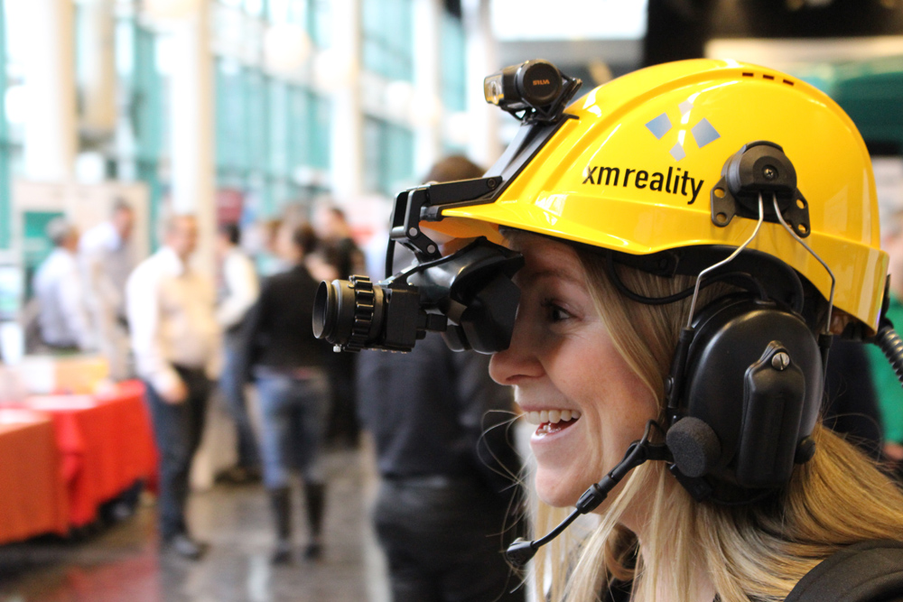
Verksamhetsområden
Kommunikation
Omvärldsbevakning
Synliggöra automations- och digitaliserings-möjligheterna
Automation Summit
Kompetens
Arbeta med kompetensfrågan på kort, mellan och lång sikt
Särskilt fokus på barn och unga samt med ett genusperspektiv
Affärsutveckling
Öka kontaktytorna mellan automationsleverantörer och användare
Branschöverskridande
Internationalisering
Forskning & innovation
Förbättra innovationsklimatet
Brobyggare mellan akademi och näringsliv samt mellan stora och små bolag
Tydlig struktur och metodiskt arbetssätt
Notes:
Karolina

Slide 7
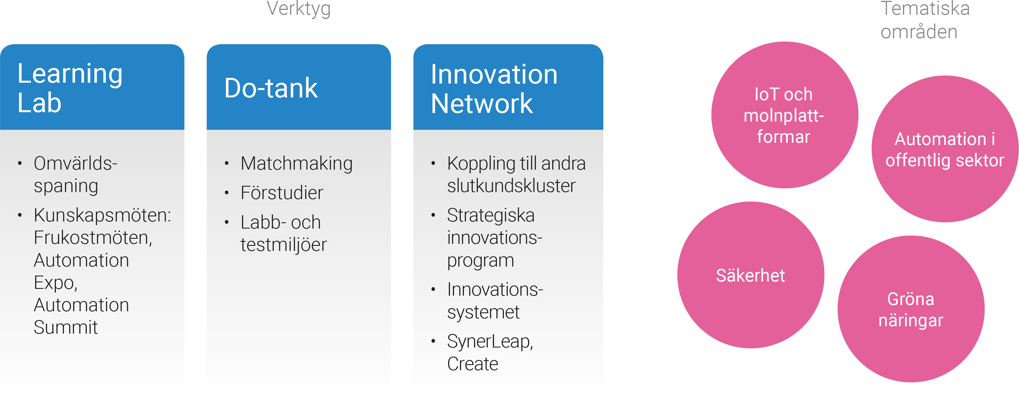
Vad erbjuder Automation Region?
Notes:
I dialog med företag och akademi har vi benat ut fyra tematiska områden som vi ser är viktiga framöver – IoT och molnplattformar, Säkerhet, Automation i offentlig sektor och gröna näringar. Inom dessa områden pågår flera verksamheter och aktiviteter vars främsta mål är att stötta företag att ta klivet in i den digitala världen – för när tekniken är lika tillgänglig överallt är det förmågan att ta till sig den som är avgörande för om vi kommer att lyckas.

Slide 8
PiiA
FoI-projects
Activity
Prod2030
Specialintresse, spets
Knowledge experience hub
Business models
UDI
Fördjupning av ämnen
Do tanks
Kunskapsmöten
Frukostmöten, seminarier, workshops, konferenser – breda, intresseväckande
New product/service etc
EU etc
Notes:
Kunskapsmöten – är Automation Regions bas och utgörs framförallt av publika frukostmöten, workshops och konferenser. Är breda och riktar sig till en bred publik (industri, akademi och offentlig sektor). I dagsläget genomförs frukostmöten i Västerås och med spegling i Sthlm. De filmas och läggs ut på youtube.
Workshop arrangeras ofta i samarbete med ett forskningsprojekt där involverade parter bjuds in för att ta del av forskningsresultat och diskutera detta. Ibland diskuteras även fortsättning/utveckling av projektidéer.
Do tanks – en metod som adderas i första hand till ett frukostmöte för att spinna vidare på dagens tema i fördjupad form. Det är en intensiv process på en timme som faciliteras utifrån en metod för att komma vidare i idégenereringen och ett nästa steg. Syftet är att ha en konkret plan på ett forsknings-, utvecklings- eller innovationsprojekt.
Knowledge experience hub – handlar om en fördjupningsserie och erfarenhetsutbyte mellan akademi, näringsliv och offentlig sektor. Tanken är att sätta fokus på ett högaktuellt ämne av stor betydelse för industrins överlevnad. Tre träffar faciliteras av en processledare som håller en struktur där alla kommer till tals. Maxantal är ca 8-10 och syftet är att formulera white papers, state of the art, eller andra typer av projekt.
Innowatch - Organisationens klimat kan både driva och bromsa ett företags innovativa förmåga. Med det nya verktyget Innowatch sätts fokus på att stärka innovationsklimatet hos företagen. Innovation har länge varit en angelägenhet för företagens FoU-avdelningar men vi menar att alla medarbetare ska vara engagerade. Många är intresserade av innovation och vill göra mer men de vet inte hur. Innowatch utgår från arbetsklimatet och hur det stöder förmågan till innovation, snarare än själva innovationsprocessen. Hur öppet och tillåtande är klimatet? Får medarbetarna stöd för nya idéer? Hur riskvillig är organisationen? De medverkande företagen mäter sitt innovationsklimat varje vecka, vilket ger en bild av nuläget men även visar förändringar och trender.
(Detta upplägg har pågått tidigare på följande sätt men det finns fler varianter): Projektet genomför en uppstartsworkshop där upplägget förklaras och det tekniska verktyget introduceras. Sedan genomförs tre uppföljande workshoppar där företagen presenterar sina nuvarande innovationsklimat och de utmaningar som de ser i sina organisationer. Inför workshopparna kompletteras de mindre veckomätningarna med en fördjupad mätning av arbetsklimatet. Sedan identifieras en eller flera konkreta frågor som företagen tar med sig hem och jobbar vidare med. Det kan till exempel vara att skapa mer tid för idéarbete eller att förändra attityder till nytänkande och ifrågasättande av befintliga arbetssätt.
– Utbytet mellan företagen är värdefullt. Att formulera sin problemställning för andra gör det är enklare att förstå och värdera sin egen situation. Utmaningarna på företagen är dessutom ofta likartade, även om många kanske tänker att förutsättningarna för just deras verksamhet är unika,

Slide 9
12 oktober
Aros Congress center

Slide 10
Från start up till börsintroduktion
Notes:
CASE: Från start up till börsen
XM Reality var ett start up bolag från Linköping som arbetade med Augmented Reality (AR). De kontaktade Automation Region eftersom de ville komma i kontakt med större företag för att testa sin produkt. Automation Region kunde genom sitt nätverk samla relevanta personer från två större bolag, där det ena bolaget ville minska på kostnader för att flyga specialister över hela världen och såg denna teknik som en viktig del i det arbetet. Det andra bolaget tillverkar gipsskivor och behövde hitta ett sätt att snabbare introducera nya operatörer. Ttillsammans med XM Reality genomfördes ett forsknings- och innovationsprojekt som gav alla parter värdefulla insikter. Projektet har växt – precis som XM Reality som annonserade i höstas att man kommer ta klivet in på börsen.

Slide 11
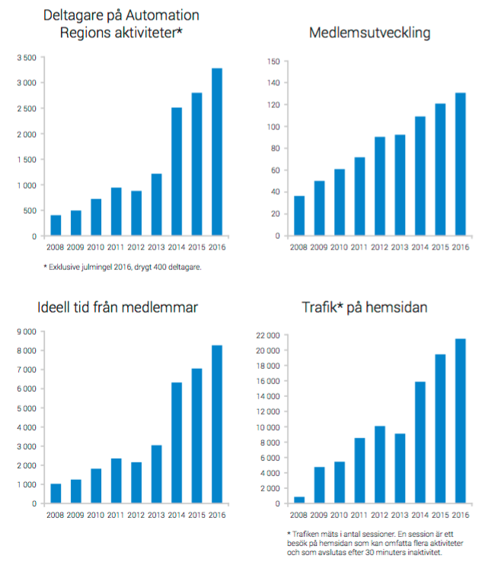
Utveckling av Automation Region 2008-2016

Slide 12
Medlemmar & Partners
Notes:
Karolina

